Slide 1



Slide 2



Resultados NPS en tiendas
(Noviembre – Diciembre)
Investigación de mercados y Gestión de clientes – Diciembre 2021

Slide 3

METODOLOGÍA
1
Grupo objetivo: Amas de casa entre 25 y 55 años, que hayan comprado al menos dos bolsas medianas de productos en las tiendas
Detalles de la muestra: Las encuestas se realizaron en las siguientes cadenas de supermercados, las cuales fueron 150 por tienda, distribuidas de la siguiente manera:
Trabajo de campo: Del 18 noviembre al 07 diciembre 2021.
 | Cadena | Locales | Encuestas
SPSA | Plaza Vea | 78 | 11,700
 | Makro | 21 | 3,150
 | Vivanda | 6 | 900
COMPETENCIA | Tottus | 14 | 2,100
 | Metro | 11 | 1,650
 | Precio Uno | 4 | 600
 | Vega | 4 | 600
 | Wong | 4 | 600
 | Total general | 142 | 21,300

Slide 4

1
METODOLOGÍA
¿CÓMO MEDIR LA EXPERIENCIA DEL CLIENTE?
Las estrategias de Experiencia de Cliente se han convertido en la principal prioridad para las organizaciones dentro de su estrategia de competencia y relación con clientes. El 75% de las empresas líderes opinan que la diferenciación en el mercado se encuentra en la Experiencia de Cliente, sin embargo, apenas un 2% consigue una experiencia “WOW”.
Una buena gestión de la experiencia del cliente está directamente relacionada con la fidelidad (NPS) hacia la empresa.

Slide 5

2
REPORTE DE RESULTADOS GENERALES
Resultados NPS 2021 ( Noviembre - Diciembre 2021 )

Slide 6


REPORTE DE RESULTADOS GENERALES:
2.1 NPS POR CADENA
2.2 PROMOTORES VS DETRACTORES
2.3 NPS EVOLUTIVO
Resultados NPS 2021 ( Noviembre - Diciembre 2021 )

Slide 7








2.1
RESULTADOS NPS POR CADENA
Resultados NPS 2020 ( Noviembre - Diciembre 2020 )
Resultados NPS 2021 ( Noviembre - Diciembre 2021 )

Slide 8


2.2
PROMOTORES VS DETRACTORES
DETRACTORES
PROMOTORES
Resultados NPS 2021 ( Noviembre - Diciembre 2021 )

Slide 9
2.3
NPS EVOLUTIVO
Resultados NPS 2021 ( Noviembre - Diciembre 2021 )

Slide 10


3
REPORTE DE RESULTADOS
Resultados NPS 2021 ( Noviembre - Diciembre 2021 )

Slide 11

REPORTE DE RESULTADOS PLAZAVEA:
3.1 RANKING GERENCIA ZONAL
3.2 PORCENTAJE POR SCORE POR CADENA
3.3 RAZONES DE PROMOTORES
3.4 RAZONES DE DETRACTORES
3.5 RANKING POR TIENDA
3.6 RANKING POR TIENDA PROMOTORES Y DETRACTORES

Slide 12
3.1
RANKING GERENCIA ZONAL - PLAZAVEA
(*) En el siguiente gráfico Eduardo San Miguel representa al formato PlazaVea por lo que muestra resultados de la tienda Córpac que obtuvo 58% de NPS.
Resultados NPS 2021 ( Noviembre - Diciembre 2021 )

Slide 13
3.1
RANKING GERENCIA ZONAL: Luis Zarate
Tiendas por gerencia:
Resultados NPS 2021 ( Noviembre - Diciembre 2021 )

Slide 14
3.1
RANKING GERENCIA ZONAL: Edicson Mendoza
Tiendas por gerencia:
Resultados NPS 2021 ( Noviembre - Diciembre 2021 )

Slide 15
3.1
RANKING GERENCIA ZONAL: Rodolfo Olivry
Tiendas por gerencia:
Resultados NPS 2021 ( Noviembre - Diciembre 2021 )

Slide 16
3.1
RANKING GERENCIA ZONAL: Daniel Rodriguez
Tiendas por gerencia:
Resultados NPS 2021 ( Noviembre - Diciembre 2021 )

Slide 17
3.1
RANKING GERENCIA ZONAL: Luz Maria de la Haza
Tiendas por gerencia:
Resultados NPS 2021 ( Noviembre - Diciembre 2021 )

Slide 18
3.1
RANKING GERENCIA ZONAL: Vik Enciso
Tiendas por gerencia:
Resultados NPS 2021 ( Noviembre - Diciembre 2021 )

Slide 19
3.1
RANKING GERENCIA ZONAL: Jose Aramburú
Tiendas por gerencia:
Resultados NPS 2021 ( Noviembre - Diciembre 2021 )

Slide 20


3.2
PORCENTAJE POR SCORE POR CADENA
NPS 50%
NPS 46%
NPS 44%

Slide 21
3.3
RAZONES DE PROMOTORES 2021-II Y 2021-I
(2021-II: Noviembre – Diciembre)
(2021-I: Mayo - Junio)
Razones positivas
Resultados NPS 2021 ( Noviembre - Diciembre 2021 )

Slide 22
3.4
RAZONES DE DETRACTORES 2021-II Y 2021-I
(2021-II: Noviembre – Diciembre)
(2021-I: Mayo - Junio)
Razones negativas
Resultados NPS 2021 ( Noviembre - Diciembre 2021 )

Slide 23
3.5
RANKING DE NPS POR TIENDA
Resultados NPS 2021 ( Noviembre - Diciembre 2021 )

Slide 24
3.6
RANKING DE PROMOTORES POR TIENDA
Resultados NPS 2021 ( Noviembre - Diciembre 2021 )

Slide 25
3.6
RANKING DE DETRACTORES POR TIENDA
Resultados NPS 2021 ( Noviembre - Diciembre 2021 )

Slide 26
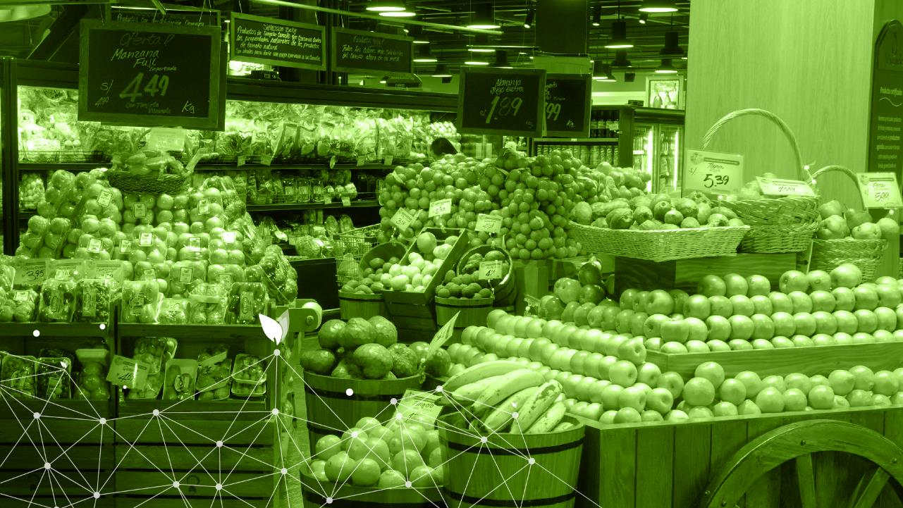

4
REPORTE DE RESULTADOS
Resultados NPS 2021 ( Noviembre - Diciembre 2021 )

Slide 27

REPORTE DE RESULTADOS VIVANDA:
4.1 RANKING NPS DE TIENDAS
4.2 PORCENTAJE POR SCORE POR CADENA
4.3 RAZONES DE PROMOTORES POR CADENA
4.4 RAZONES DE PROMOTORES
4.5 RAZONES DE DETRACTORES

Slide 28
4.1
RANKING NPS DE TIENDAS
Resultados NPS 2021 ( Noviembre - Diciembre 2021 )

Slide 29


4.2
PORCENTAJE POR SCORE POR CADENA
Resultados NPS 2021 ( Noviembre - Diciembre 2021 )

Slide 30


4.3
RAZONES DE PROMOTORES POR CADENA
Resultados NPS 2021 ( Noviembre - Diciembre 2021 )

Slide 31
4.4
RAZONES DE PROMOTORES
(2021-II: Noviembre – Diciembre)
(2021-I: Mayo - Junio)
Razones positivas
Resultados NPS 2021 ( Noviembre - Diciembre 2021 )

Slide 32
RAZONES DE DETRACTORES
(2021-II: Noviembre – Diciembre)
(2021-I: Mayo - Junio)
Razones negativas
Resultados NPS 2021 ( Noviembre - Diciembre 2021 )

Slide 33



GRACIAS

